Slide 1
Проект бюджета Коськовского сельского поселения на 2023 год и на плановый период 2024 и 2025 годов
БЮДЖЕТ ДЛЯ ГРАЖДАН

Slide 2
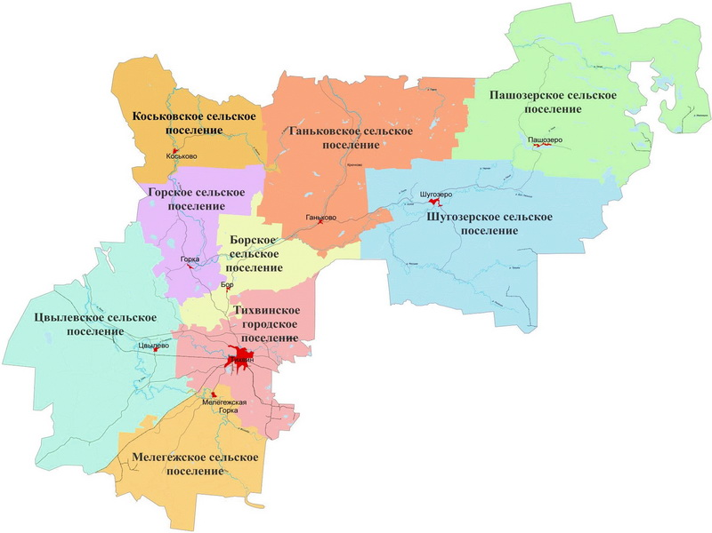
Площадь территории – 652 км²
Численность населения – 678 человек
В состав Коськовского сельского поселения входят:
21 населенный пункт,
центр поселения – дер. Коськово

Slide 3
ОСНОВНЫЕ ПОНЯТИЯ И ТЕРМИНЫ
Бюджет – форма образования и расходования денежных средств, предназначенных для финансового обеспечения задач и функций государства и местного самоуправления.
Доходы – поступающие в бюджет денежные средства.
Расходы – выплачиваемые из бюджета денежные средства на исполнение бюджетных обязательств.
Профицит бюджета – превышение доходов бюджета над его расходами.
Дефицит бюджета – превышение расходов бюджета над его доходами.
Доходы бюджета
Налоговые доходы предусматриваются налоговым законодательством Российской Федерации, подразделяются на федеральные, региональные и местные налоги и сборы. Зачисляются в федеральный, региональный (областной) или местный бюджеты на основании нормативов (процентов) отчислений.
Неналоговые доходы: доходы от использования муниципального имущества; доходы от платных услуг, оказываемых муниципальными учреждениями; штрафы; платежи при пользовании природными ресурсами; доходы от продажи муниципального имущества; иные неналоговые доходы.
Безвозмездные поступления: дотации, субвенции, субсидии, иные межбюджетные трансферты из других бюджетов, безвозмездные поступления от юридических и физических лиц, в том числе добровольные пожертвования

Slide 4
ОСНОВНЫЕ ПОНЯТИЯ И ТЕРМИНЫ
Безвозмездные поступления
Дотации – межбюджетные трансферты, предоставляемые на безвозмездной и безвозвратной основе без установления целей их использования.
Аналогия в семейном бюджете: Вы даете своему ребёнку карманные деньги
Субвенции – межбюджетные трансферты, предоставляемые из федерального и (или) областного бюджетов на исполнение переданных государственных полномочий.
Аналогия в семейном бюджете: Вы даете своему ребёнку деньги и отправляете его в магазин купить продукты по списку, который Вы ему дали
Субсидии – межбюджетные трансферты, предоставляемые из федерального и (или) областного бюджетов на софинансирование расходов местных бюджетов.
Аналогия в семейном бюджете: Вы «добавляете» деньги для того, чтобы ваш ребёнок купил себе книгу
Межбюджетные трансферты – средства, предоставляемые одним бюджетом бюджетной системы РФ другому бюджету бюджетной системы РФ.
Очередной финансовый год – год, следующий за текущим финансовым годом (2022 год)
Плановый период – два финансовых года, следующие за очередным финансовым годом (2023 и 2024 годы)
Бюджетные ассигнования – предельные объёмы денежных средств в соответствующем финансовом году на исполнение бюджетных обязательств

Slide 5
ЭТАПЫ БЮДЖЕТНОГО ПРОЦЕССА
Формирование проекта бюджета
осуществляет комитет финансов администрации Тихвинского района.
Рассмотрение проекта бюджета
Проект бюджета рассматривается депутатами на постоянных комиссиях и заседаниях совета депутатов Тихвинского района;
По проекту бюджета проводятся публичные слушания;
Проект бюджета размещается на сайте Тихвинского района в сети Интернет в разделе «Открытый бюджет Тихвинского района».
Утверждение бюджета
бюджет на очередной финансовый год и на плановый период утверждается в двух чтениях на заседаниях совета депутатов Тихвинского района:
при первом чтении принимается решение о принятии (за основу) проекта бюджета, утверждаются основные характеристики бюджета – доходы, расходы и дефицит;
при втором чтении принимается решение об утверждении бюджета.
Контроль за исполнением бюджета
исполнение бюджета контролируется контрольно-счётной палатой Тихвинского района и органами муниципального финансового контроля Тихвинского района.

Slide 6
ПРОГНОЗ ОСНОВНЫХ ПАРАМЕТРОВ БЮДЖЕТА
тысяч рублей

Slide 7
ДИНАМИКА ДОХОДОВ БЮДЖЕТА
тысяч рублей

Slide 8
СТРУКТУРА НАЛОГОВЫХ ДОХОДОВ БЮДЖЕТА
тысяч рублей
№ | наименование дохода | прогноз на 2023 год | прогноз на 2024 год | прогноз на 2025 год
1 | Налог на доходы физических лиц (НДФЛ) | 326,2 | 331,1 | 336,0
2 | Акцизы | 1 236,8 | 1 236,8 | 1 236,8
3 | Налог на имущество физических лиц | 64,6 | 65,9 | 67,2
4 | Земельный налог | 207,5 | 211,6 | 215,9
5 | Госпошлина | 1,0 | 1,0 | 1,0
ИТОГО |  | 1 836,1 | 1 846,4 | 1 856,9

Slide 9
СТРУКТУРА НЕНАЛОГОВЫХ ДОХОДОВ БЮДЖЕТА
тысяч рублей
Наименование дохода | Прогноз на 2023 год | Прогноз на 2024 год | Прогноз на 2025 год
Доходы от использования имущества | 403,9 | 403,9 | 403,9
СТРУКТУРА БЕЗВОЗМЕЗДНЫХ ДОХОДОВ БЮДЖЕТА
тысяч рублей
№ | Наименование дохода | Прогноз на 2023 год | Прогноз на 2024 год | Прогноз на 2025 год
1 | Иные межбюджетные трансферты | 5 165,6 | 5 285,9 | 5 134,5
2 | Субсидии | 3 113,5 | 721,5 | 721,5
3 | Субвенции | 157,6 | 162,8 | 3,5
4 | Дотации | 7 838,0 | 7 986,5 | 8 127,4
ИТОГО |  | 16 274,7 | 14 156,7 | 13 986,9

Slide 10
ДИНАМИКА РАСХОДОВ БЮДЖЕТА
тысяч рублей

Slide 11
СТРУКТУРА РАСХОДОВ БЮДЖЕТА
тысяч рублей
Всего расходов
18 514,7
Национальная безопасность и правоохранительная деятельность
1 101,4
Национальная экономика
2 455,5
Жилищно-коммунальное хозяйство
576,3
Социальная политика
642,9
Физическая культура и спорт
790,1
Общегосударственные вопросы
5 247,9
Национальная оборона
154,1
Культура и кинематография 7 546,5

Slide 12
РАСХОДЫ БЮДЖЕТА ПО МУНИЦИПАЛЬНЫМ ПРОГРАММАМ
тысяч рублей
№ | Наименование муниципальной программы | 2023 год | 2024 год | 2025 год
1 | Развитие сферы культуры и спорта в Коськовском сельском поселении | 7 114,7 | 7 204,6 | 7 204,6
2 | Обеспечение устойчивого функционирования и развития коммунальной и инженерной инфраструктуры в Коськовском сельском поселении | 10,0 | 10,0 | 10,0
3 | Содержание и ремонт дворовых территорий многоквартирных домов, автомобильных дорог общего пользования местного значения в Коськовском сельском поселении | 1 957,4 | 1 957,4 | 1 957,4
4 | Создание условий для эффективного выполнения органами местного самоуправления своих полномочий на территории Коськовского сельского поселения | 3 067,6 | 775,4 | 775,4
Итого по муниципальным программам |  | 12 149,7 | 9 947,4 | 9 947,4
Непрограммные расходы |  | 6 365,0 | 6 459,6 | 6 300,3

Slide 13
Спасибо за внимание!

